Slide 1
Ein Besuch im Schloss Versailles

Slide 2
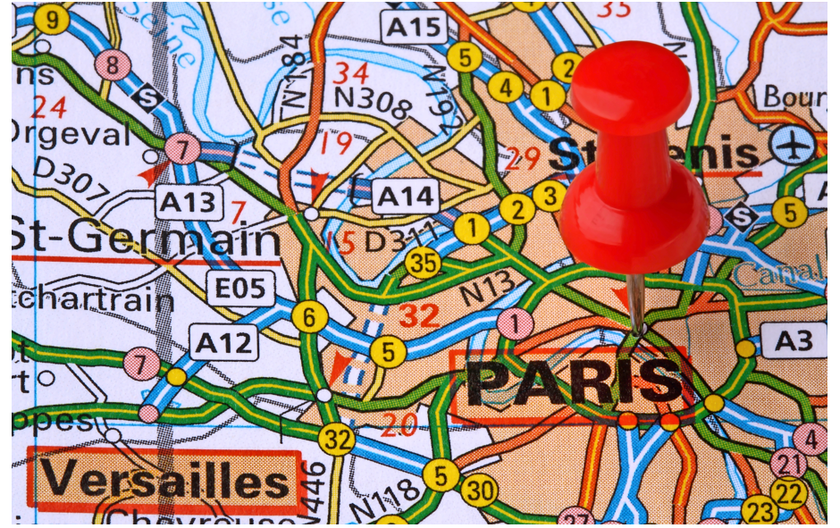
Schloss Versailles liegt etwa 16 Kilometer südwestlich von Paris. Umgeben wird es von der Stadt Versailles, die heute mehr als 80 000 Einwohner hat. Von der Mitte des 17. Jahrhunderts bis zur Französischen Revolution war das Schloss die Hauptresidenz der französischen Könige.

Slide 3
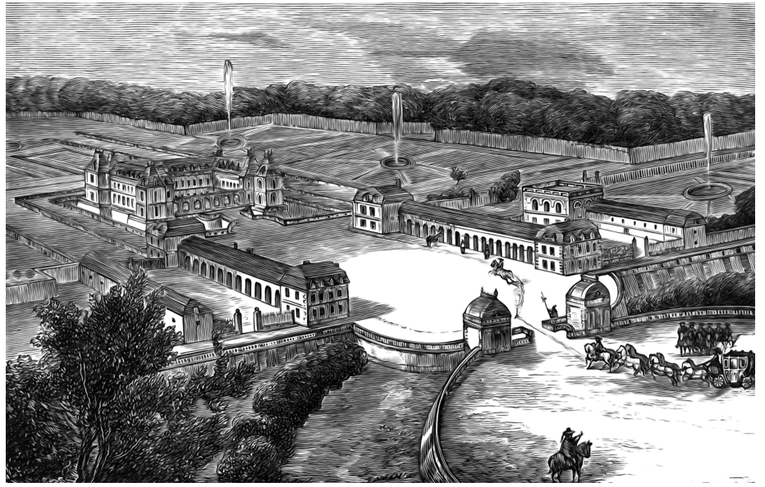
Ursprünglich ein Sumpfgebiet, ließ sich Ludwig XIII. hier 1631 bis 1634 ein Jagdschloss bauen. Dieses wurde unter seinem Sohn Ludwig XIV. mehrmals um- und ausgebaut und bildet bis heute den Kern des Schlosses.

Slide 4
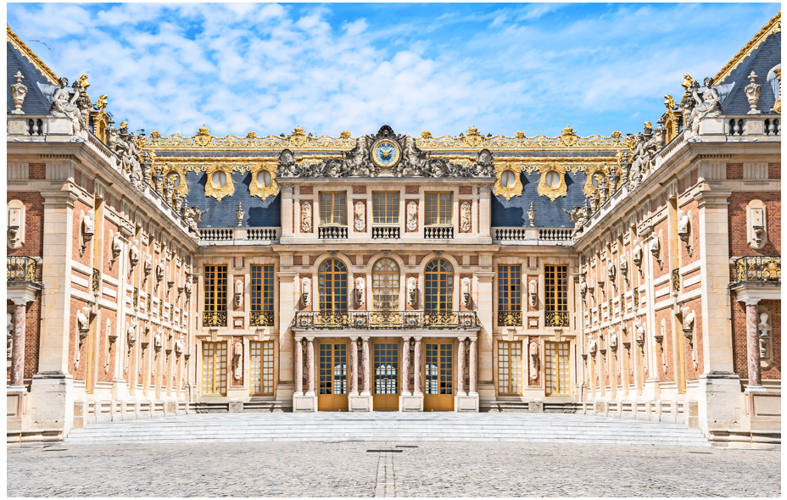
Die verschiedenen Gebäude des Schlosses sind um drei Plätze gruppiert: den kleinen Marmorhof („Cour de Marbre“, 1), welcher der Hof des ehemaligen Jagdschlosses ist, …

Slide 5
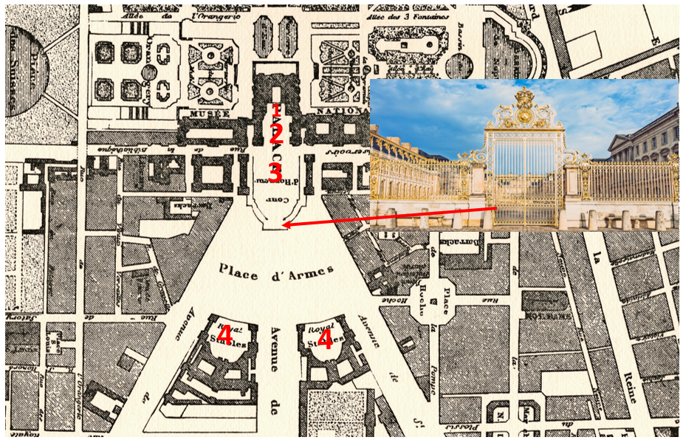
1
2
3
4
4
den Königshof („Cour Royale“, 2), der von den angebauten Wohntrakten („Corps de Logis“) umgeben ist, und den Ministerhof („Cour des Ministres“, 3), an dem die Gebäude stehen, in denen die Hofbeamten arbeiteten. Weiters befinden sich hier die ehemaligen Ställe für die Pferde bzw. die Gebäude für die Kutschen (4).

Slide 6
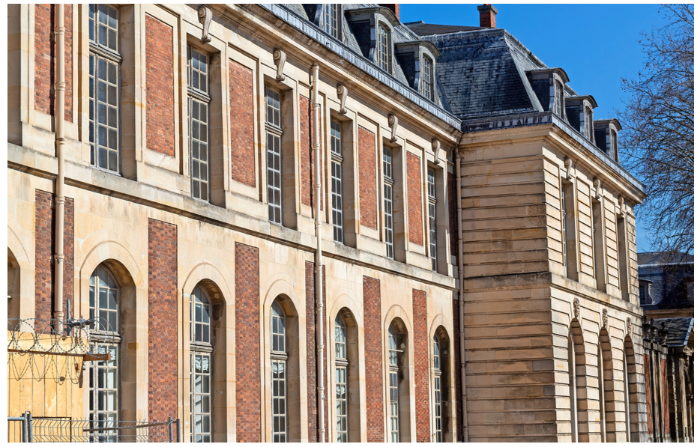
Im „Grand Commun“ befanden sich die Schlossküchen und die Wohnungen der vielen Bediensteten.

Slide 7
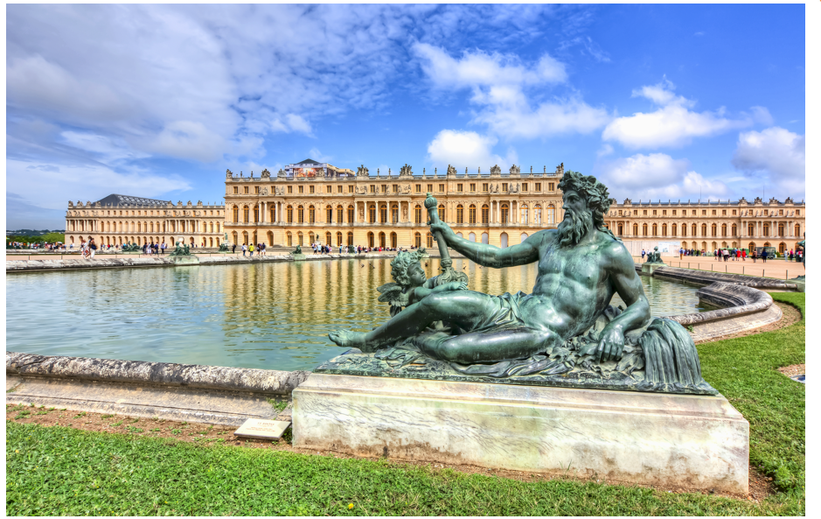
Im Nordtrakt des „Corps de Logis“ befanden sich die Wohnräume des Königs, im Südtrakt jene der Königin. Außerdem waren hier die Apartments der Königskinder. Der Hofstaat war in Seitenflügeln und Nebengebäuden untergebracht. Dabei hing es vom Rang ab, wie groß und luxuriös die Wohnräume waren.

Slide 8
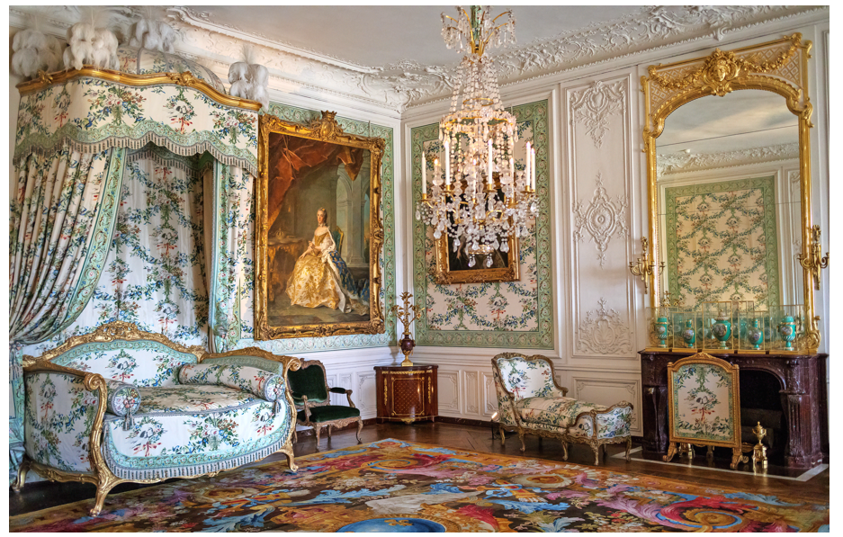
Die Ausstattung des Schlosses wurde während der Französischen Revolution geplündert und versteigert. Im 19. Jahrhundert konnte sie teilweise zurückgekauft werden. Heute sind nur noch die Prunkräume von König und Königin sowie einige weitere original erhalten. Zu sehen ist das Schlafzimmer der Prinzessin Victoire.

Slide 9
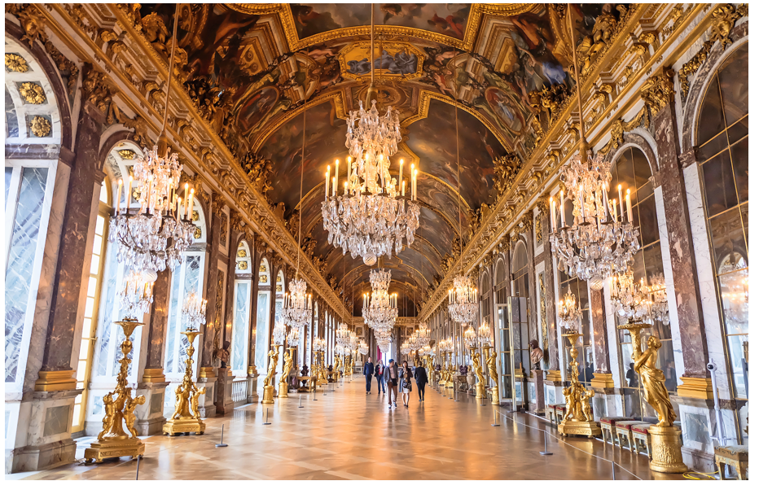
Der etwa 75 Meter lange und 10 Meter breite Spiegelsaal („Galerie des Glaces“) verband die Wohnräume des Königspaares. Er ist ausgestattet mit 357 Spiegelflächen, Marmorstatuen und Deckengemälden, die den König verherrlichen sollten. In der Mitte des Spiegelsaals befand sich der Übergang zu einem Salon.

Slide 10
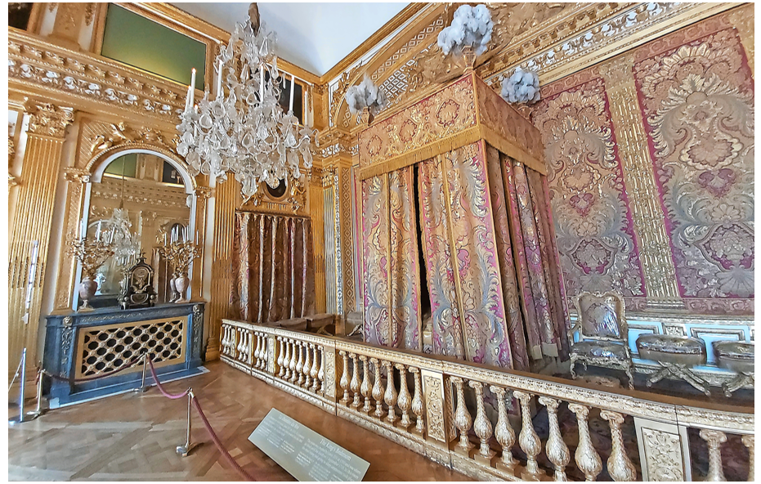
An dessen Stelle verlegte man nach dem Tod der Königin das Prunkschlafzimmer Ludwigs XIV. Hier wurden die Zeremonie des Aufstehens („Lever“) und Schlafengehens („Coucher“) abgehalten. Am 1. September 1715 verstarb Ludwig XIV. in diesem Raum.

Slide 11
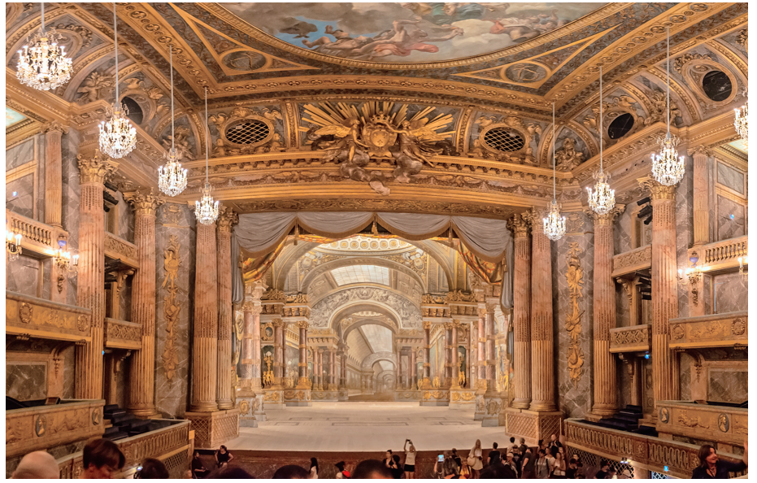
Die Oper des Schlosses ist ganz aus Holz gebaut und fasst über 700 Zuschauerinnen und Zuschauer. Sie wurde zur Hochzeit von Marie Antoinette und dem späteren König Ludwig XVI. gebaut.

Slide 12
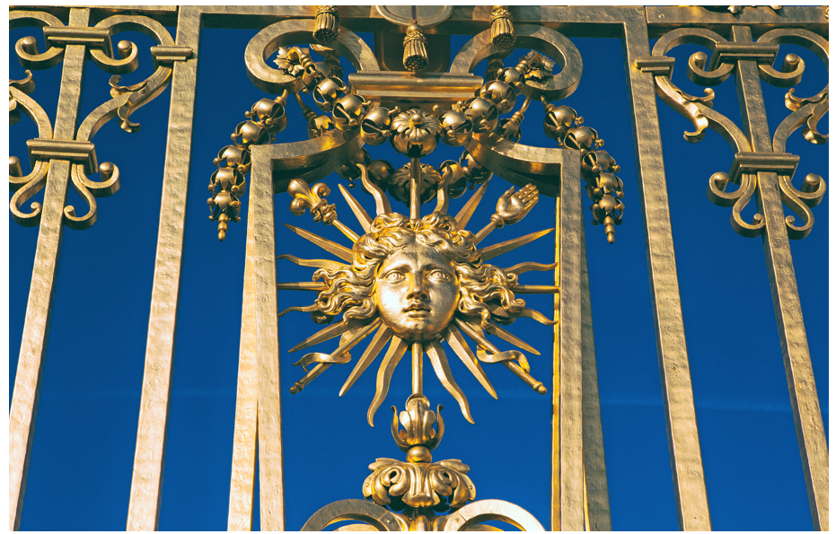
Überall finden sich Motive aus der griechischen und römischen Mythologie. Die Sonne steht einerseits für den Gott Apollon, andererseits für den „Sonnenkönig“ Ludwig XIV. selbst.

Slide 13
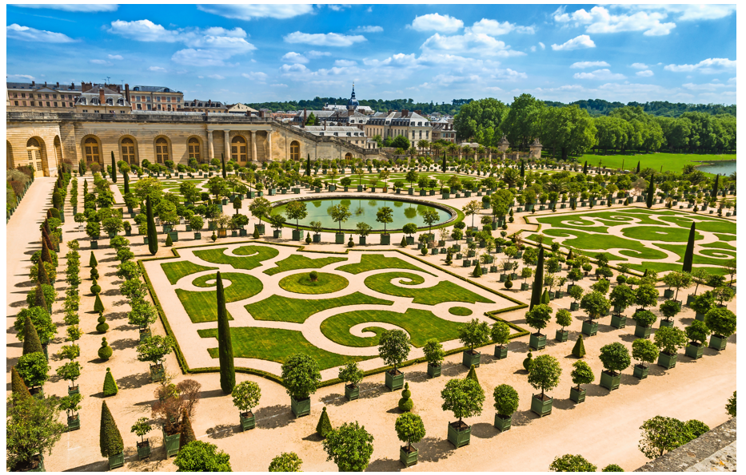
Der Schlossgarten ist in zwei Bereiche aufgeteilt: dem „Petit Parc“ und dem „Grand Parc“. Zum „Petit Parc“ gehören die „Parterres“. Sie bilden den Übergang zwischen Schloss und Garten. Sie sind mit Prunkvasen und Statuen geschmückt und symmetrisch bepflanzt.

Slide 14
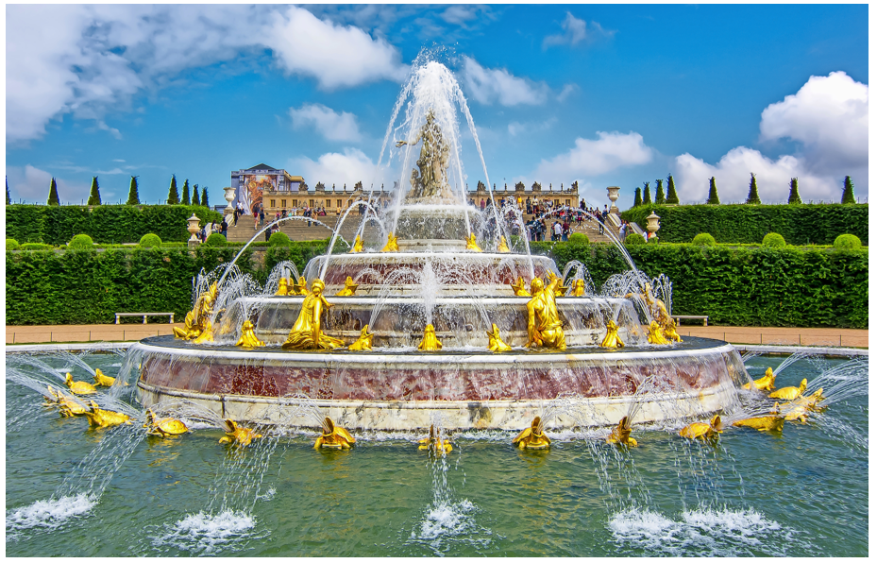
Dann folgt das „Boskett“ mit höheren Bäumen und Hecken. Berühmt war das Labyrinth von Versailles, das sich hier befand. Zentrum des „Petit Parc“ ist der Brunnen der Latona. Latona ist in der griechischen Mythologie Apollons Mutter.

Slide 15
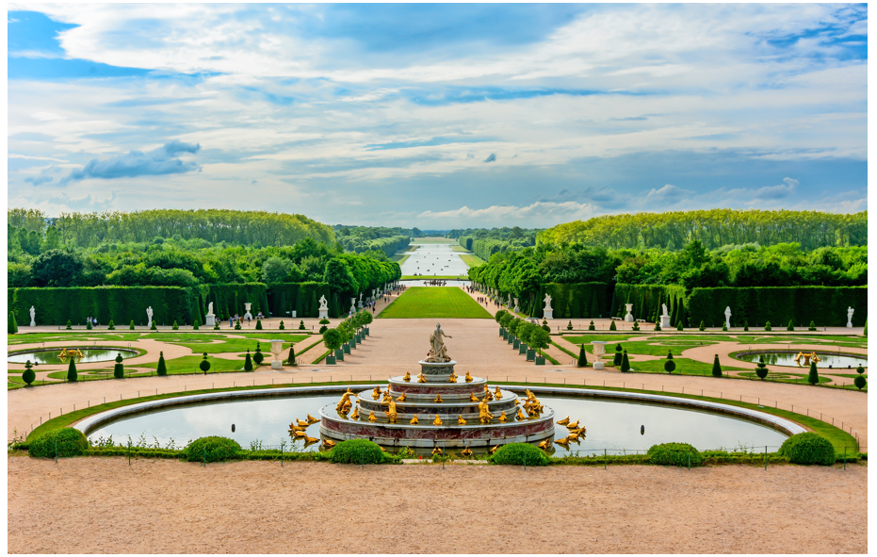
Vom Brunnen der Latona führt eine Allee zum Apollon-Brunnen. Die Statue des Apollon blickt Richtung Schloss. Dahinter befindet sich der „Grand Canal“, der einerseits für Bootsfahrten genutzt wurde und andererseits das Gelände entwässerte.

Slide 16
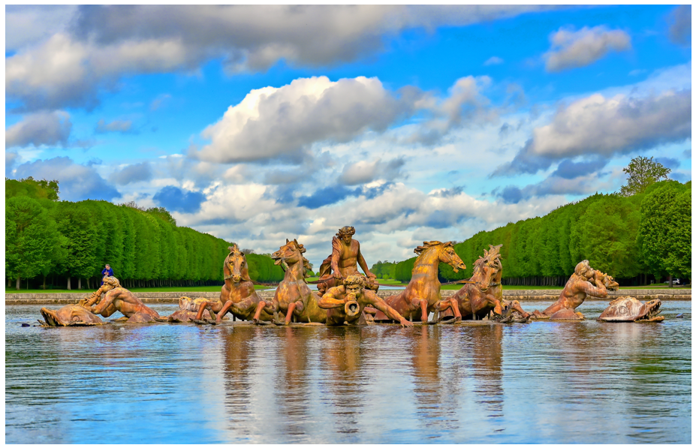
Die vielen Brunnen im Schlosspark mit Wasser zu versorgen war nicht einfach. Deshalb war es üblich, nur die Brunnen in Betrieb zu nehmen, bei denen sich der König bei seinen Spaziergängen gerade aufhielt.

Slide 17
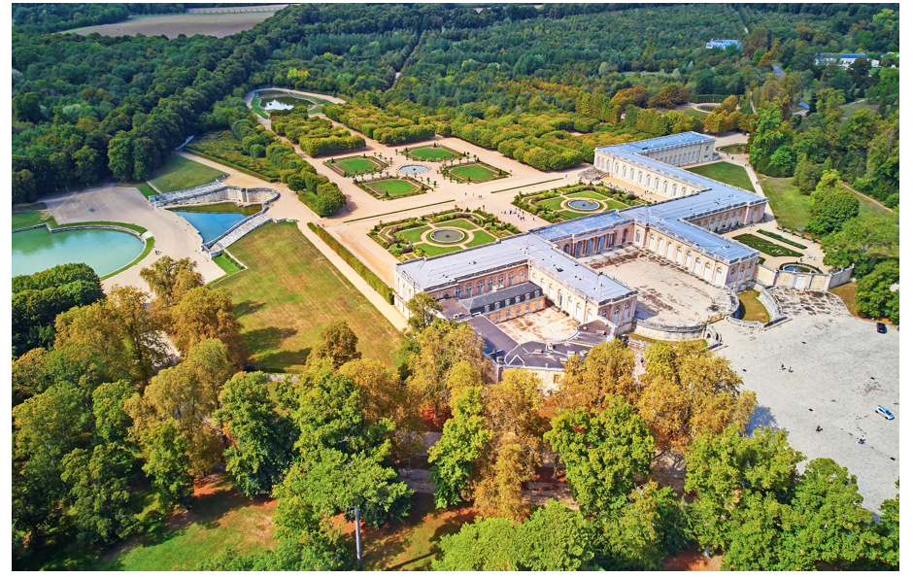
Im Park gab es auch mehrere kleinere Schlösser, in denen sich König und Königin in ihrer Freizeit in lockererem Rahmen aufhalten konnten. Sie waren vom Schloss aus in etwa einer halben Stunde zu Fuß zu erreichen. Im Schloss Trianon wurde nach dem Ersten Weltkrieg der Friedensvertrag mit Ungarn unterzeichnet.

Slide 18
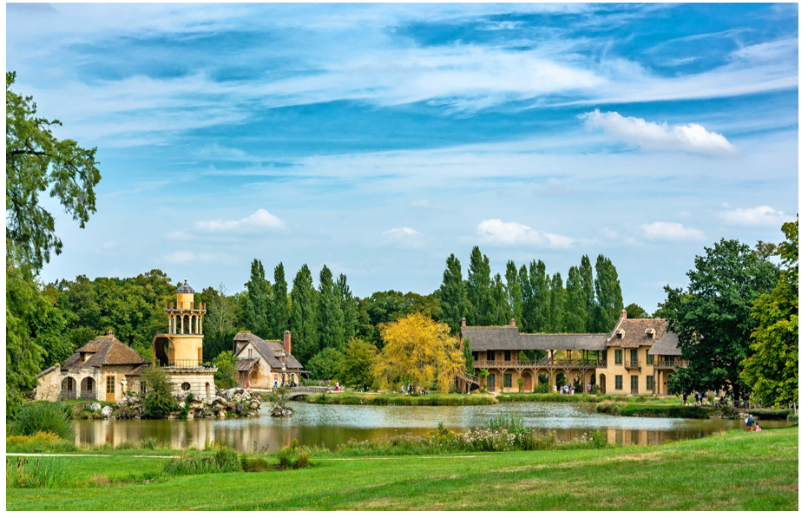
Beim „Weiler der Königin“ („Hameau de la Reine“) handelt es sich um ein Bauerndorf, das für Königin Marie Antoinette an einem künstlichen See nachgebaut wurde. Die Gebäude waren äußerlich einfach, ihre Räume jedoch luxuriös gestaltet.

Slide 19
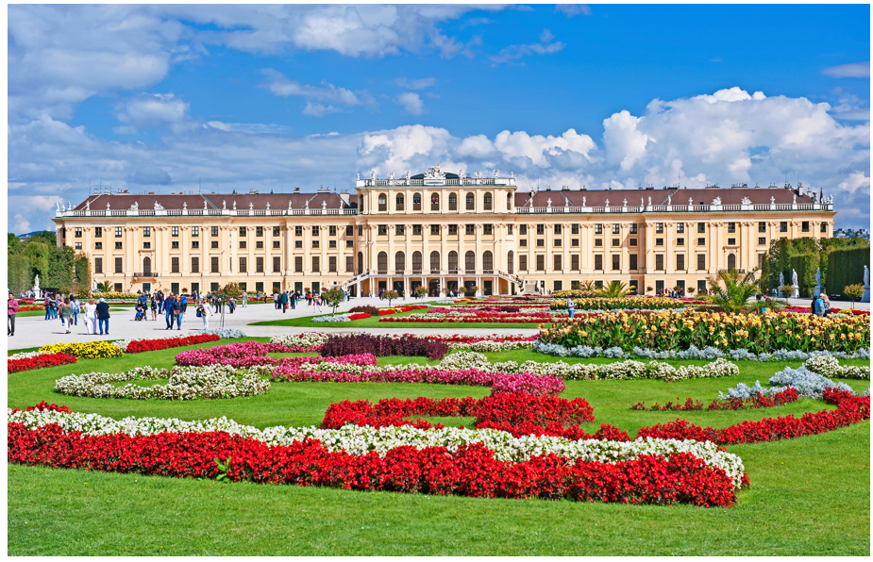
Der Bau des Schlosses war unfassbar teuer. Über 22 000 Menschen waren daran beteiligt. Immer wieder kam es dabei zu tödlichen Unfällen. Versailles wurde zum Vorbild für viele weitere Schlösser in Europa, unter anderem für Schloss Schönbrunn, dem Sommersitz der Habsburger.

Slide 20
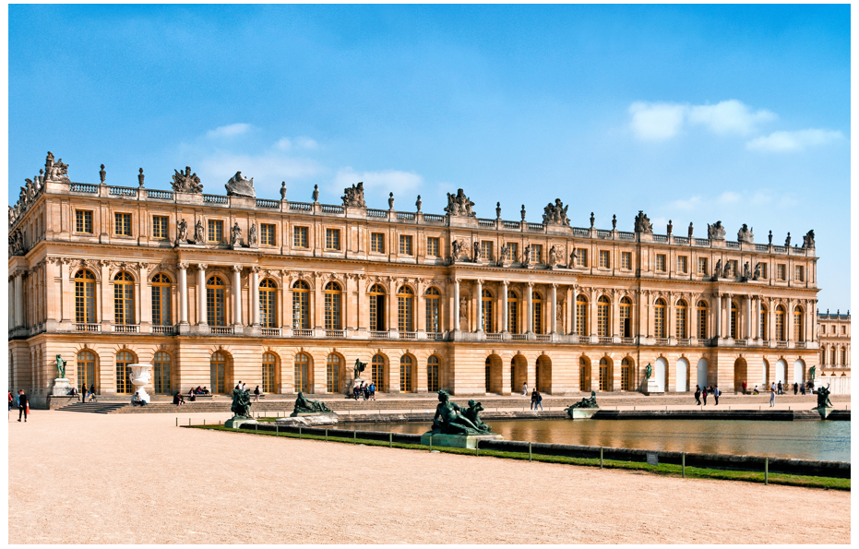
Bereits im 19. Jahrhundert wurde Schloss Versailles als Museum genutzt. Es war immer wieder Ort bedeutender geschichtlicher Ereignisse wie der Krönung des ersten deutschen Kaisers. Heute ist es eines der beliebtesten Ziele für Touristinnen und Touristen in Frankreich.

Slide 21
Hinweise zum Einsatz
Die Bausteine-Bilderreise „Ein Besuch im Schloss Versailles“ bietet sich als anschaulicher Einstieg zu Schulbuch Seite 22/23 an bzw. kann zur Vertiefung der Inhalte herangezogen werden.
Wir wünschen Ihnen einen erfolgreichen Unterricht!
Impressum
© Österreichischer Bundesverlag Schulbuch GmbH & Co. KG, Wien 2025
Autor: Johannes Fuchsberger, Bürmoos
Fotos: iStockphoto.com (Folie 2: emptyclouds; Folie 3: Nastasic; Folie 5: whitemay; Folie 12: Melissa Fox; Folie 14: Vladislav Zolotov; Folie 16: JByard; Folie 19: majaiva; Folie 20: legna69), shutterstock.com (Folie 4: D.Bond; Folie 5: NavinTar; Folie 6: Matthieu74; Folie 7,15: Mistervlad; Folie 8: John Gress Media Inc; Folie 9: Mister_Knight; Folie 10: Gabriela Beres; Folie 11,18: Michael Mulkens; Folie 13: PhotoFires; Folie 17: Ekaterina Pokrovsky)
Alle Rechte vorbehalten.
www.oebv.at
Das Werk und seine Teile sind urheberrechtlich geschützt. Der Verlag gewährt das Recht des Einsatzes im Unterricht. Das Herauslösen, Kopieren und Bearbeiten von Daten jeder Art ist untersagt. Das Ausdrucken und Anfertigen von Kopien ist ausschließlich für den eigenen Unterrichtsgebrauch gestattet. Urhebervermerke, Seriennummern sowie sonstige der Programmidentifikation dienende Merkmale dürfen nicht entfernt oder geändert werden. Weder das Werk noch seine Teile dürfen in ein Netzwerk gestellt oder über das Internet weiter verbreitet oder veräußert werden.
Jede Nutzung in anderen als den genannten Fällen bedarf der vorherigen schriftlichen Einwilligung des Verlages.

